Slide 1

那些值得加入的互联网公司
作者：Harold 链接：https://www.zhihu.com/question/58312614/answer/233498693 来源：知乎

Slide 2

写在前面的话

Slide 3
BAT和一些成熟的小巨头（头条、京东、滴滴、美团等等）只是排名前5%应届生的机会
那95%想在互联网有所作为的应届生应该关注哪里呢？

Slide 4
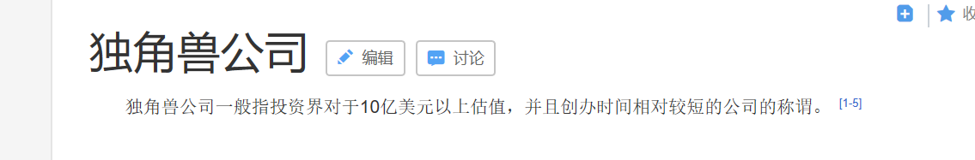
独角兽公司

Slide 5
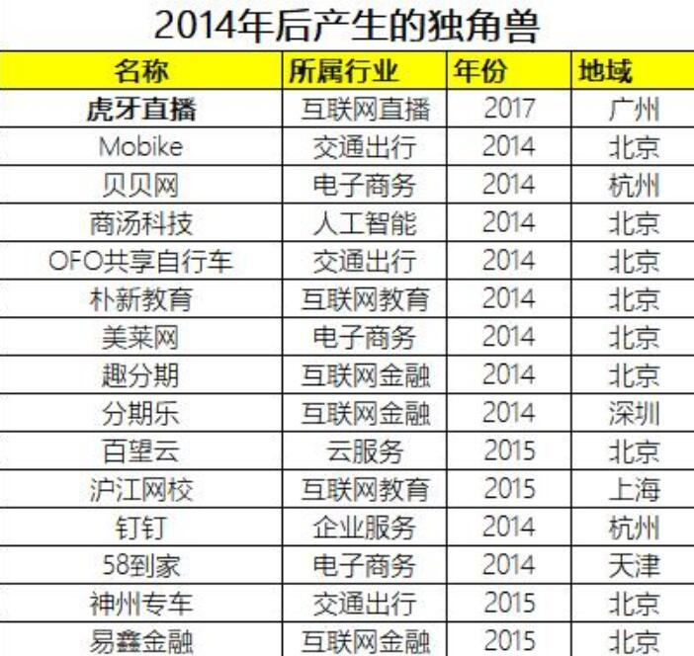

Slide 6
（1）独角兽公司会快速成长，给予年轻人话语权和发挥空间
能够从普通创业公司成长为独角兽的企业，必定是一家有潜力而且未来还将会高速成长的企业，所以深处于这样的企业机会会不断的来临和被赋予，这时候你将会拥有更多自己的话语权和自主发挥的机会。随着时间的推移，你会逐渐与别人拉开差距，因为你得到历练的机会比别人多好几倍。
（2）独角兽公司一般处于风口之上，拥有大量的资源进行试错
能够从普通创业公司成长为独角兽的企业，经常容易是出于风口的企业。出于风口之上的企业会受到社会各方面的持续关注，关注带来流量，流量带来资源或者可以换资源。
那么这个时候你可以利用你自身的“流量”去积累更广泛的人脉，去促成更多你脑海中的想法，实践之后总结出来的经验就是你的竞争力了。

Slide 7
3）独角兽公司对于人才筛选的标准更加弹性
因为独角兽还属于创业公司，所以存在很多不确定性，那么他们招人的时候秉承的标准就是谁愿意更我干，谁更了解我们，谁更符合我们的拼搏的信仰，而不是一定卡死211、985或者是海归等学历背景。那这对于95%的人来说，能够加入的概率会更大。

Slide 8
除了独角兽还有什么好推荐的？

Slide 9
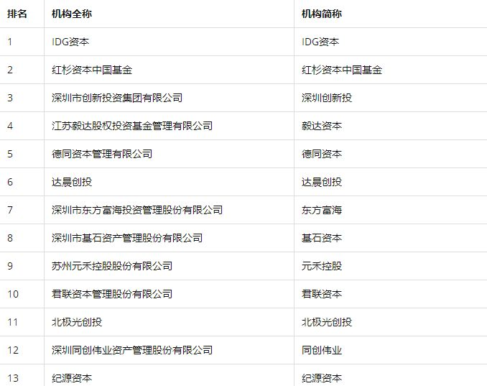
毕竟独角兽也是少数，僧多粥少。
把目标投向那些可能成为独角兽的企业
我的回答是“抱大腿”，直白说就是看中国顶尖投资机构的投资动向。
第一步：先确定跟哪些大佬？

Slide 10
第二步：翻牌-看哪些大佬合适自己？
榜单上的机构都是中国目前最著名的创业投资机构，当然不同的创投可能专注的领域不同。
排名第一的：IDG,是专注于电子商务、生活消费、金融支付
排名第三的：深创投是专注于企业服务、生活消费、移动互联网
...
所以你需要的就是找到那些专注于互联网或是移动互联网的VC（风险投资人）,并且跟踪他们。

Slide 11
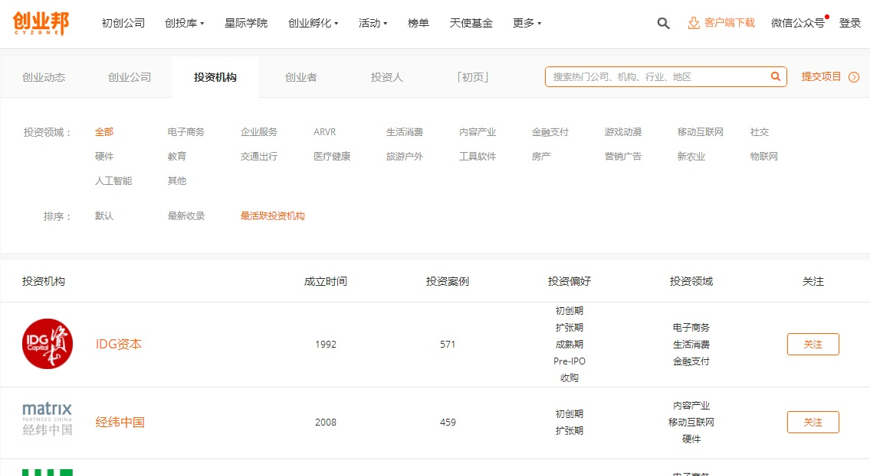
第三步：如何找到企业的投资动向呢？
http://www.cyzone.cn/company/list-0-1-4/ 投资机构_投资公司大全 – 创投库
在这个网站里面你可以找到刚刚榜单上所有的企业及其介绍
点击进入IDG你就能够得到企业的投资动向，这个时候你就能够在这众多的被投资的企业中选择你认为有价值和感兴趣的方向去投简历！！

Slide 12
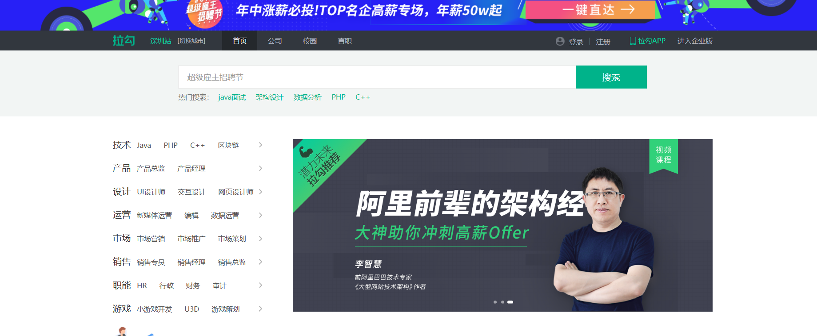
最后一步：
那一般这些互联网企业都在哪里招聘呢？
大部分都会在拉勾网招聘：https://www.lagou.com/

Slide 13
祝大家找到心仪的offer
THANKS

